Slide 1
Abschlussprojekt - Vereinzeln
Kaufmann, Tschohl

Slide 2
Inhalt
Ablaufdiagramm
Bildverarbeitung
Klassifizierung
Vereinzeln
Testlauf

Slide 3
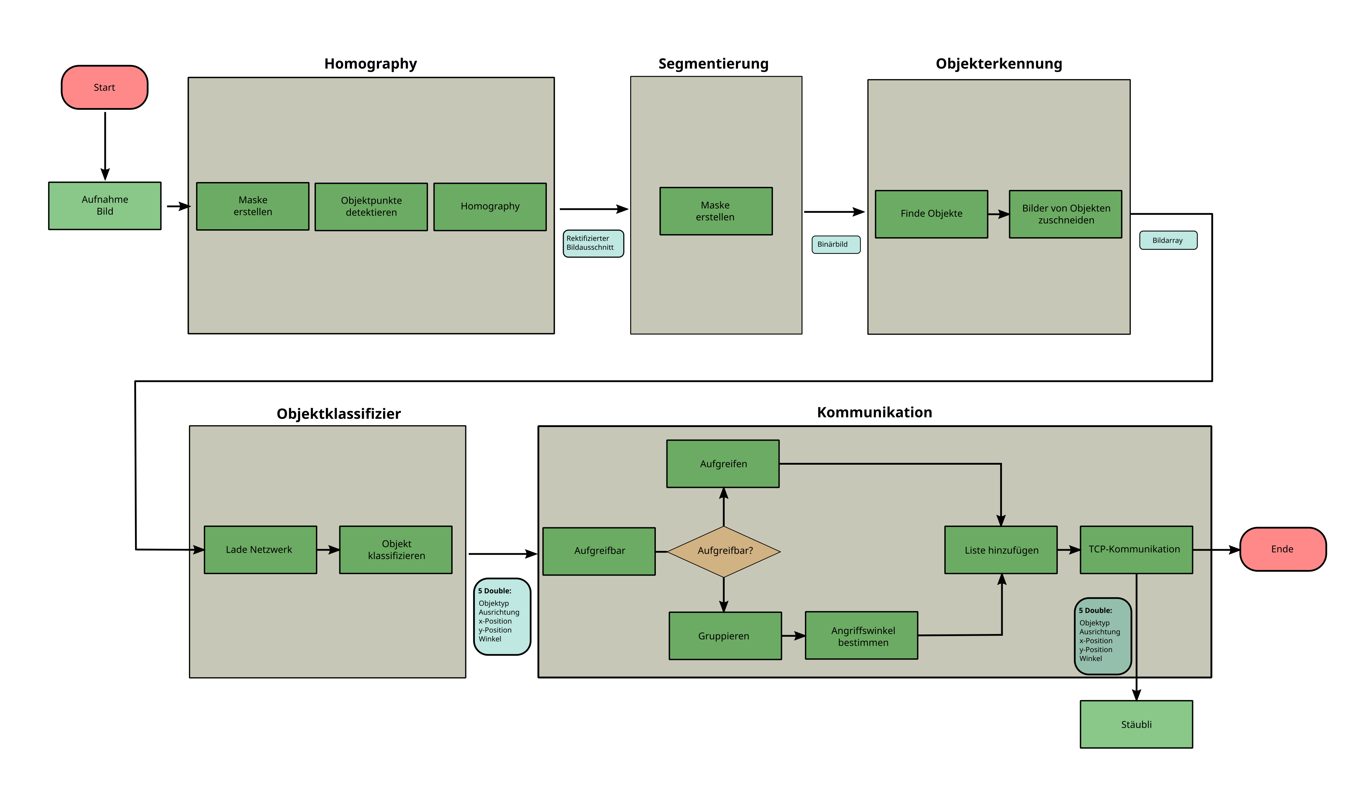
Ablaufdiagramm-Stäubli
Seite 3

Slide 4
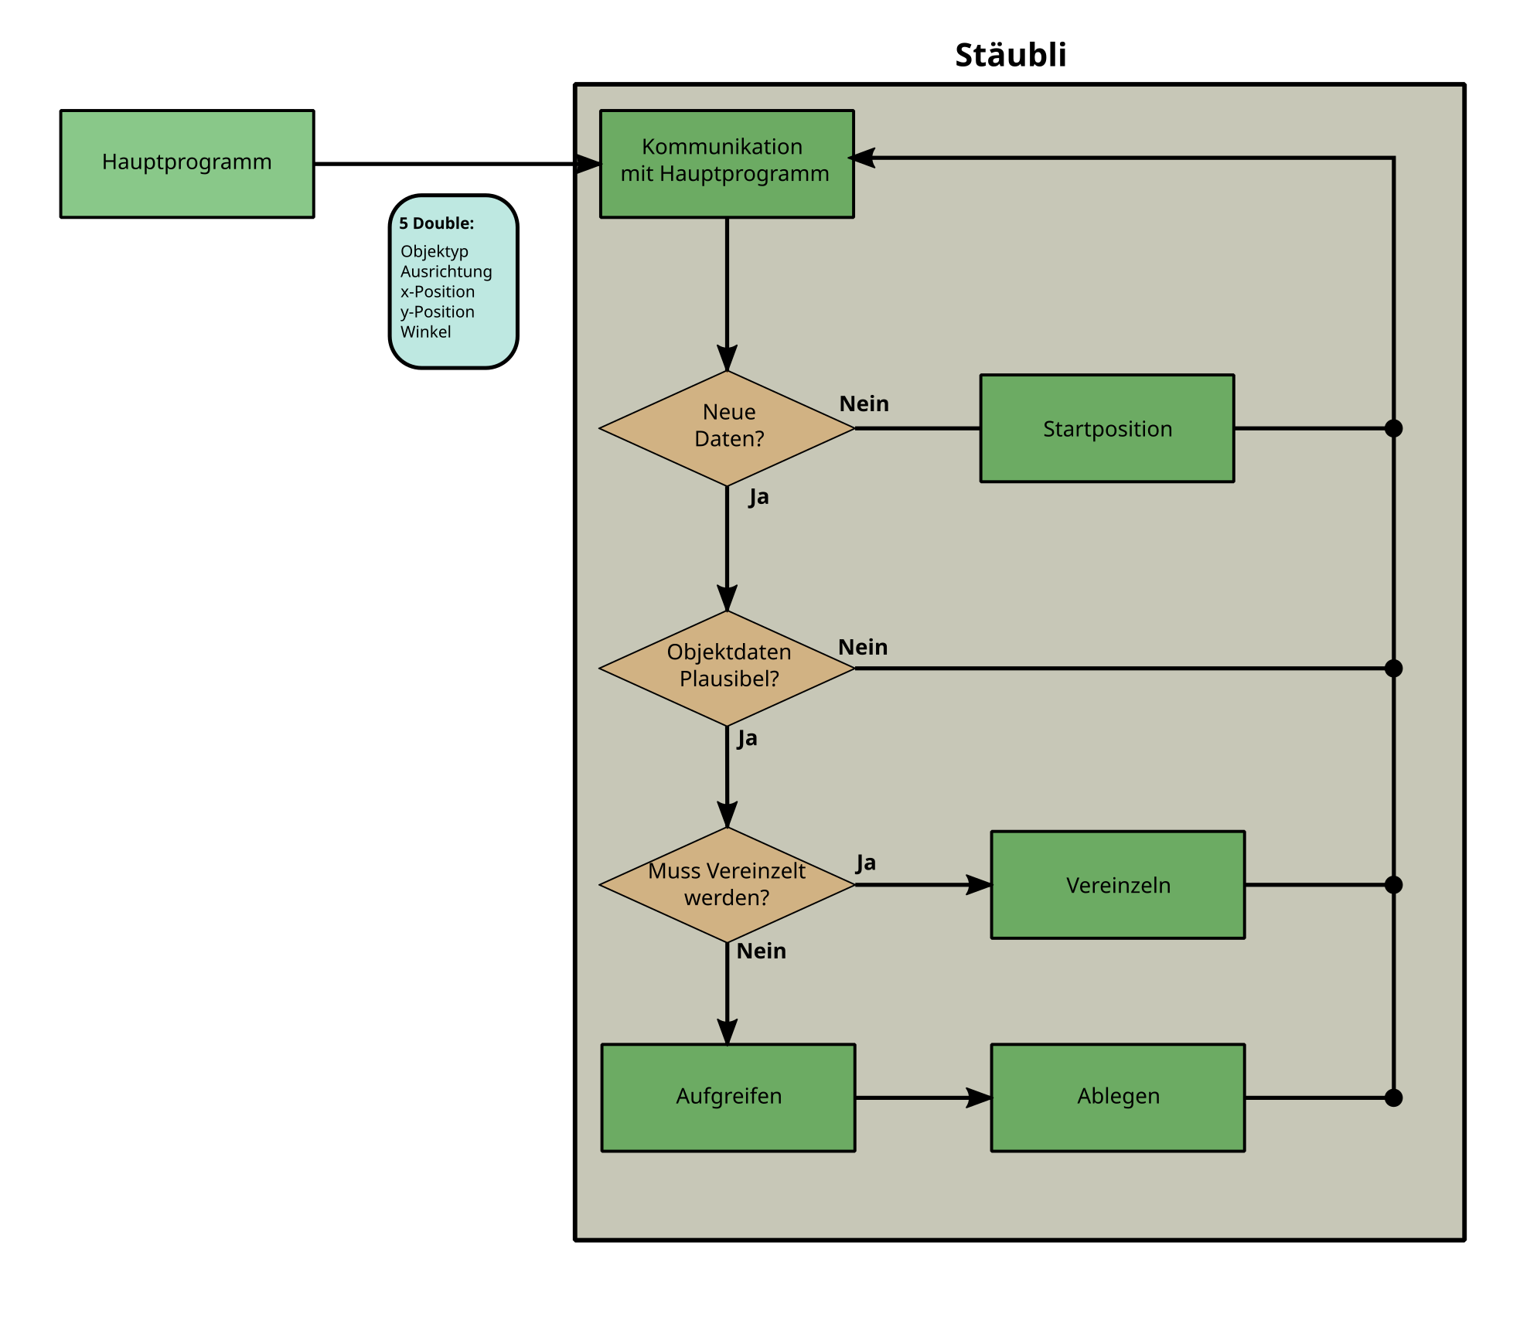
Ablaufdiagramm-Stäubli
Seite 4

Slide 5
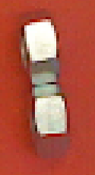
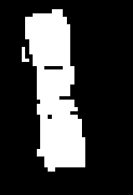

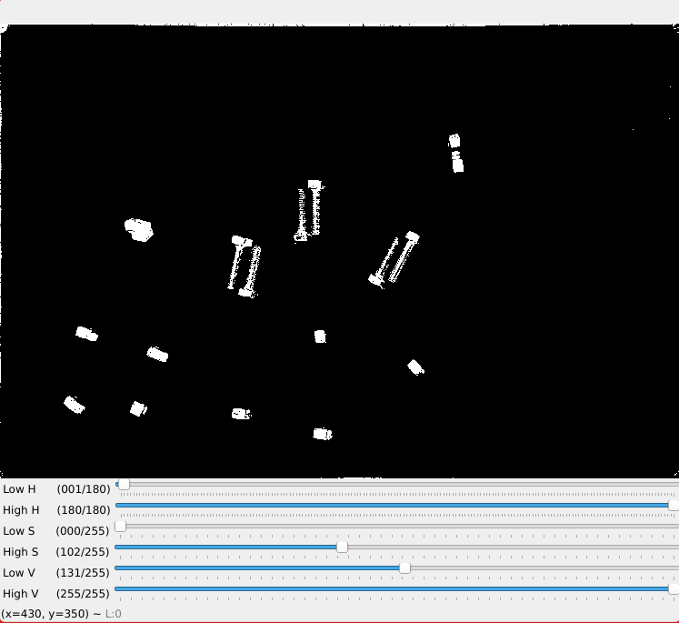
Segmentierung
Erstellen einer HSV-Maske
Schnelle manuelle Anpassung an Lichtverhältnisse
Probleme:
Objekte die nahe beieinander liegen
Schatten für Trennung der Objekte
Seite 5

Slide 6
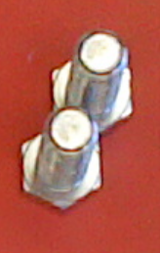
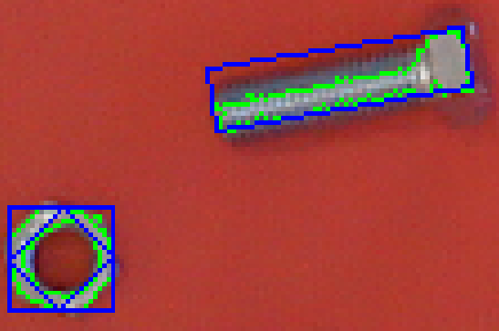
Bildverarbeitung
Position-x,y & Winkel
Berechnung über Bildmomente
Image Array
Bild ausschnitt mit kleinst möglichen Rechteck
Orientierung:
Liegend:
Rechteck größe und Seitenverhältniss
Kontouren liegen übereinander
Stehend:
Restliche Kontouren
Seite 6

Slide 7
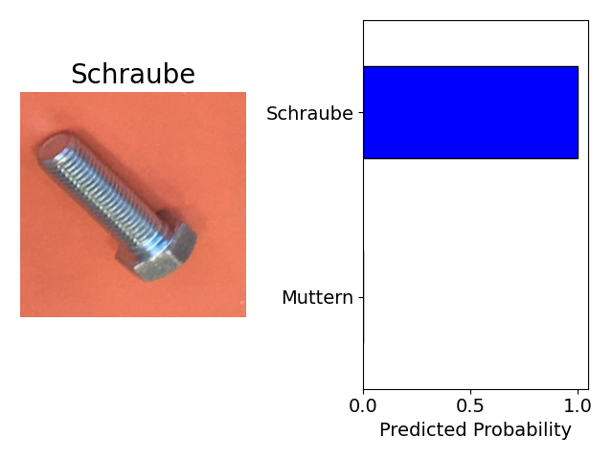
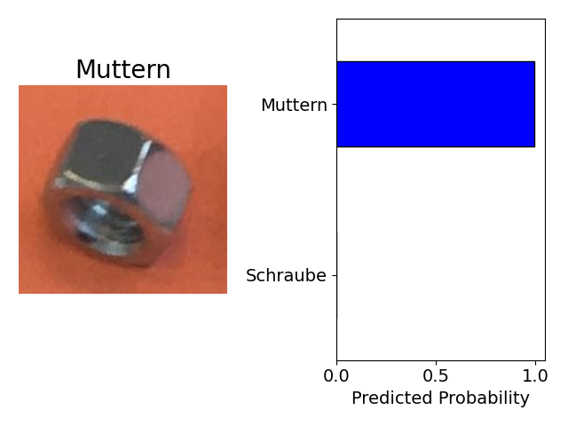
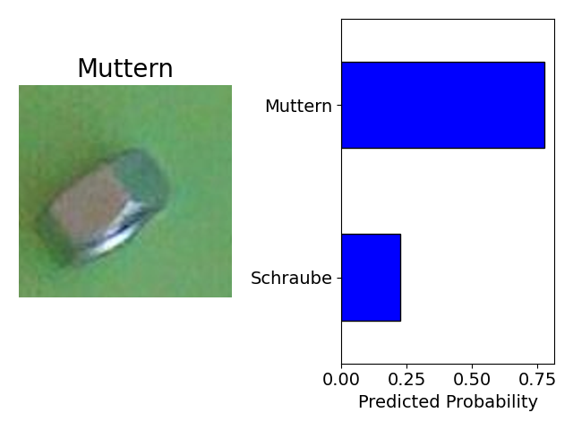
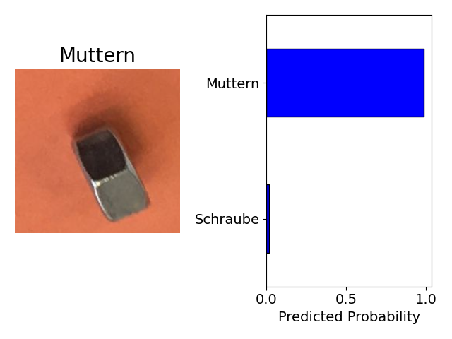
Klassifizierung
Einlernen nicht Teil des Ablaufdiagramms
Pytorch als Bibliothek
75 Testbilder für Transferlearning
Seite 7

Slide 8
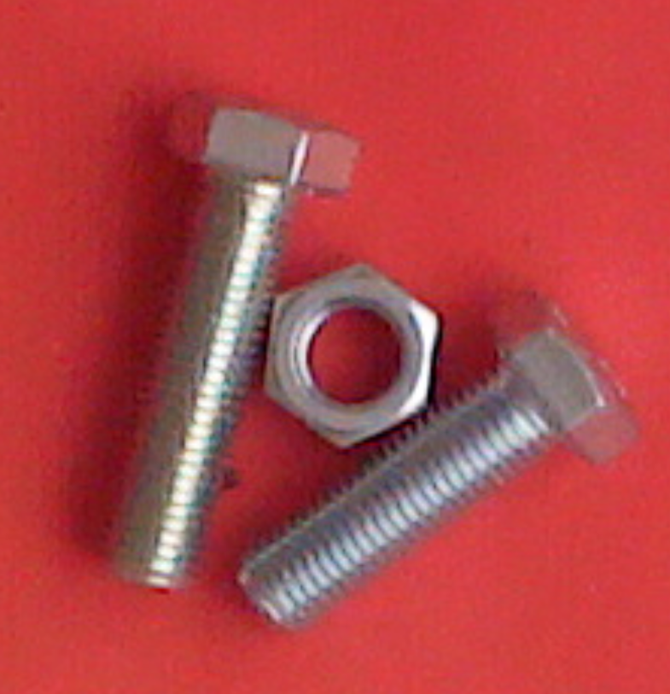
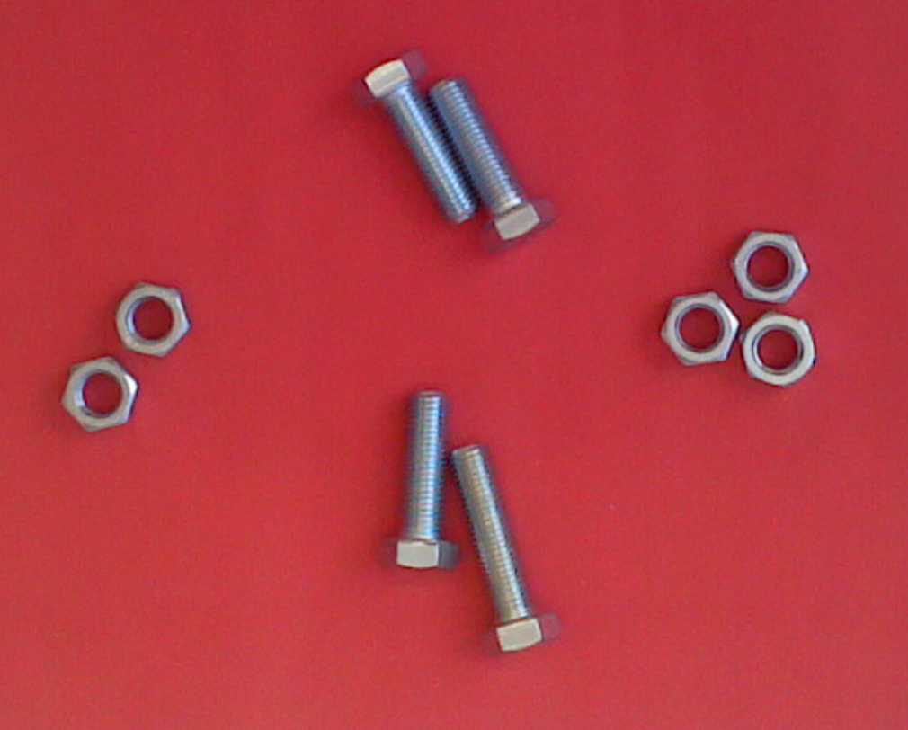
Vereinzeln
Objekte liegen so nahe beieinander, dass ein aufgreifen unmöglich ist
Berechnung der Vereinzelung erfolgt direkt aus den Objektdaten
Beispielproblem
Objekte zum Vereinzeln

Slide 9
Vereinzeln
Ablaufdiagramm Vereinzeln

Slide 10
Annahmen und Anforderungen
Wenn der Prozess nicht kontrolliert beeinflusst werden kann führt dies zu Kollisionen
Die Objekte sollen in endlicher Zeit vereinzelt werden können
POSE
Objekt
System
POSE - Greifer

Slide 11
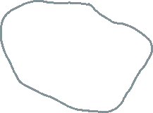




Lösungsansatz
Wie können Objektgruppen kontrolliert getrennt werden?
Stoß auf die Gruppe E_{kin,Roboter} = E_{kin,Grupppe} - E_{diss}
Ausgangssituation
Erweiterung mit mehreren Gruppen
S_{(x,y)}
F
F
α
F

Slide 12
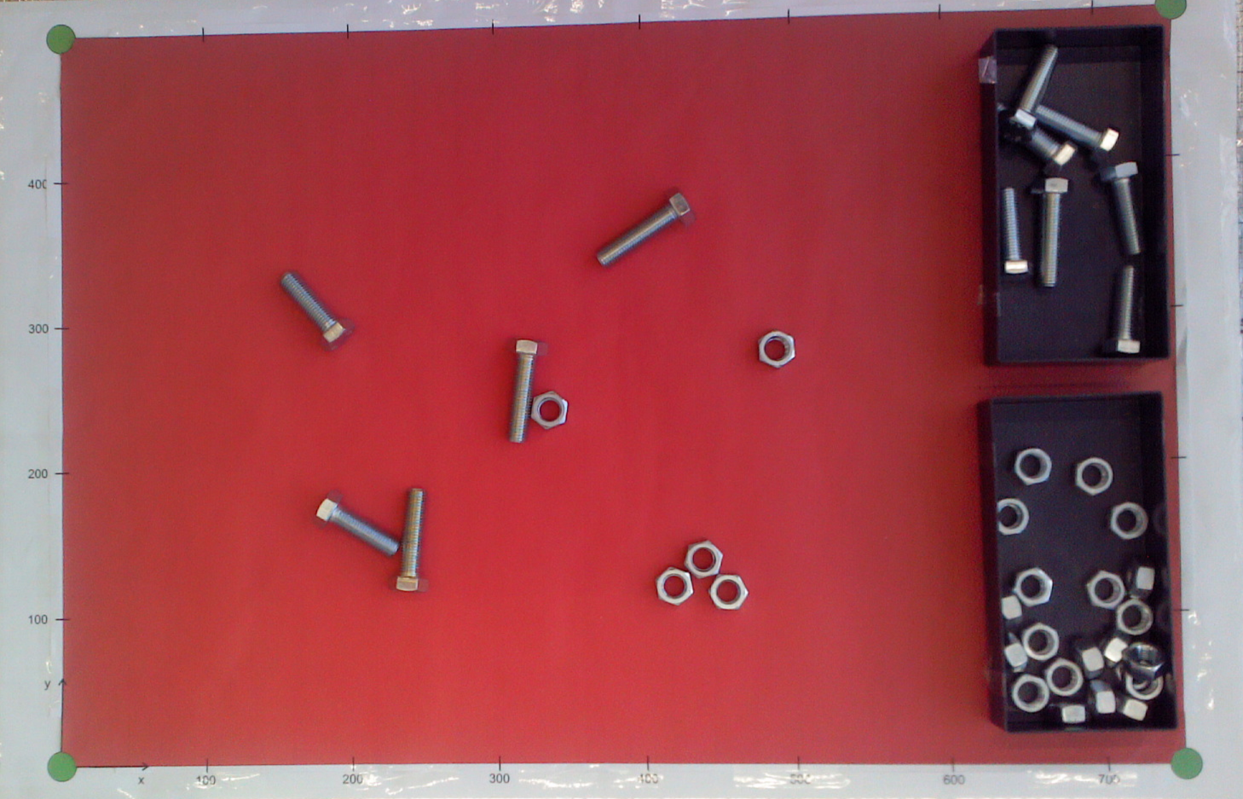
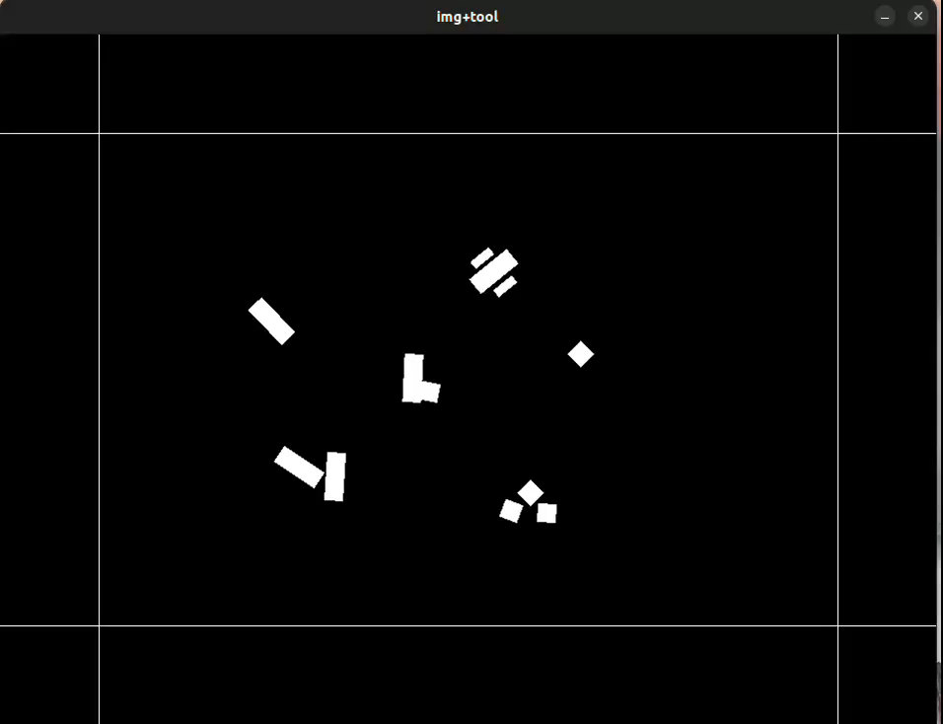
Implementierung
Rekonstruktion der Eingangsdaten
Entfernen der aufgreifbaren Objekte
Originalaufnahme
Rekonstruiertes Bild

Slide 13
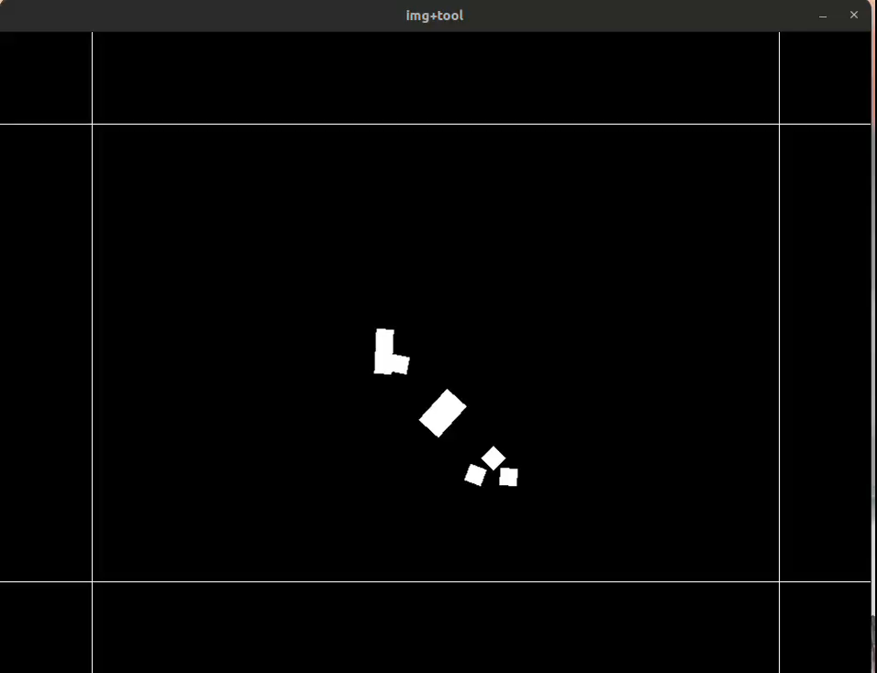
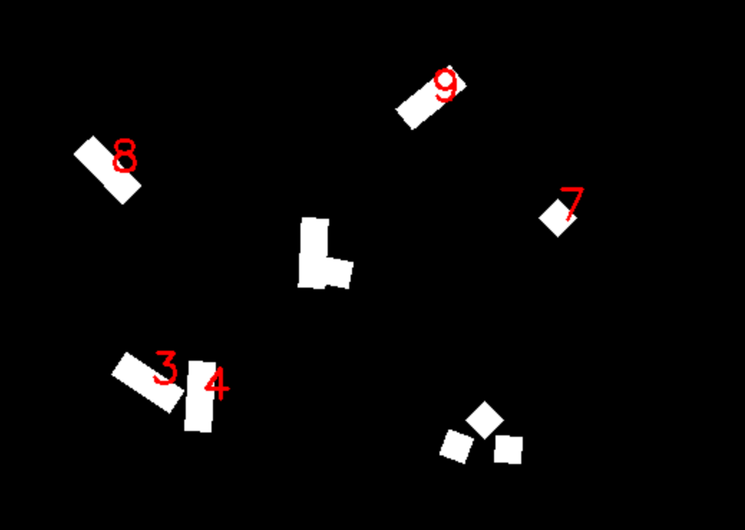
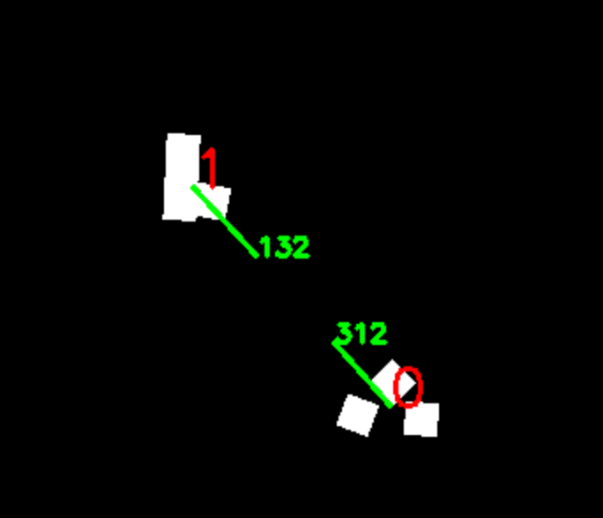
Implementierung
Bildung von Gruppen
Angriffswinkel bestimmen
Alternative Winkel untersuchen
Programmablauf visuell dargestellt
Rekonstruierte Bild mit Vorverarbeitung
Gruppen mit Angriffswinkel

Slide 14
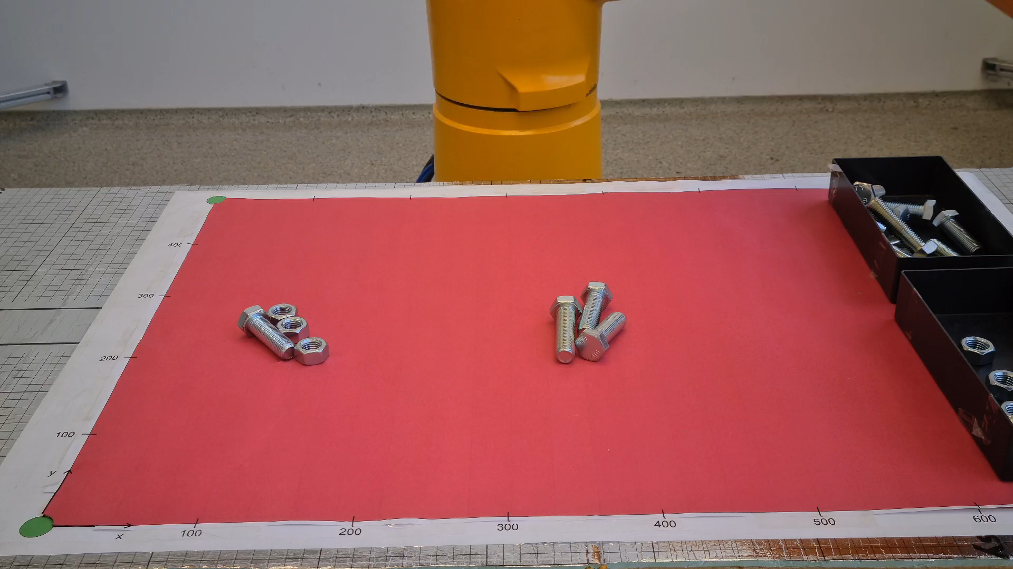
Testlauf
Seite 14

Slide 15
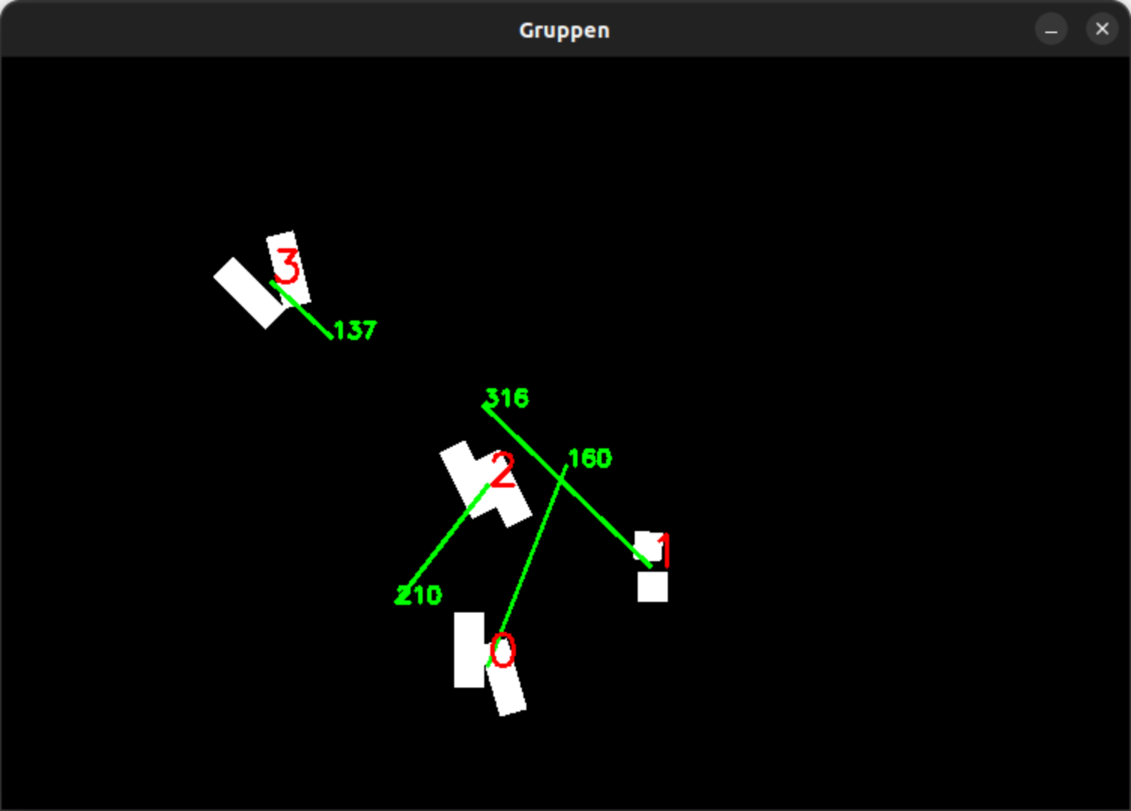
Grenzen und Optimierung
Gruppen im Randbereich
Gruppen welche eng beieinander liegen
Laufzeitoptimierung
Problematische Angriffswinkel

Slide 16
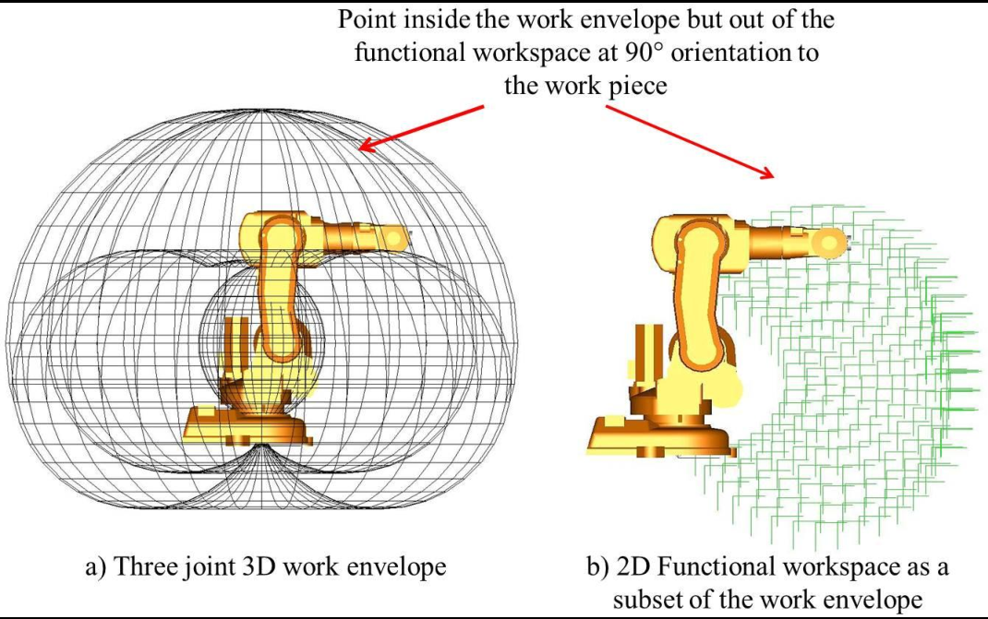
Weitere Herausforderungen
Erreichbarkeit einer POSE im Arbeitsraum
Leitungsführung zum Greifer
Lichtverhältnisse
Erreichbarkeit im Arbeitsraum [1]
[1] A. G. Gudla, ‘A methodology to determine the functional workspace of a 6R robot using forward kinematics and geometrical methods’, 2012.

